Slide 1
Bài 6: THỰC HÀNH ĐỌC VÀ PHÂN TÍCH LƯỢC ĐỒ PHÂN BỐ DÂN CƯ VÀ CÁC THÀNH PHỐ LỚN CỦA CHÂU Á
Bài 1. Phân bố dân cư châu Á
Bài 2. Các thành phố lớn ở châu Á năm 2000 (HS tự làm)

Slide 2
1. Phân bố dân cư châu Á
Đọc hình 6.1 sgk nhận biết khu vực có MĐDS từ thấp đến cao, kết hợp lược đồ TN châu Á, kiến thức đã học điền vào bảng theo mẫu sau :
STT | MĐDS trung bình | Nơi phân bố | Ghi chú
1 | Dưới 1 người đến 50 ng/km²
2 | Từ 51 người đến trên 100 ng/km²

Slide 3
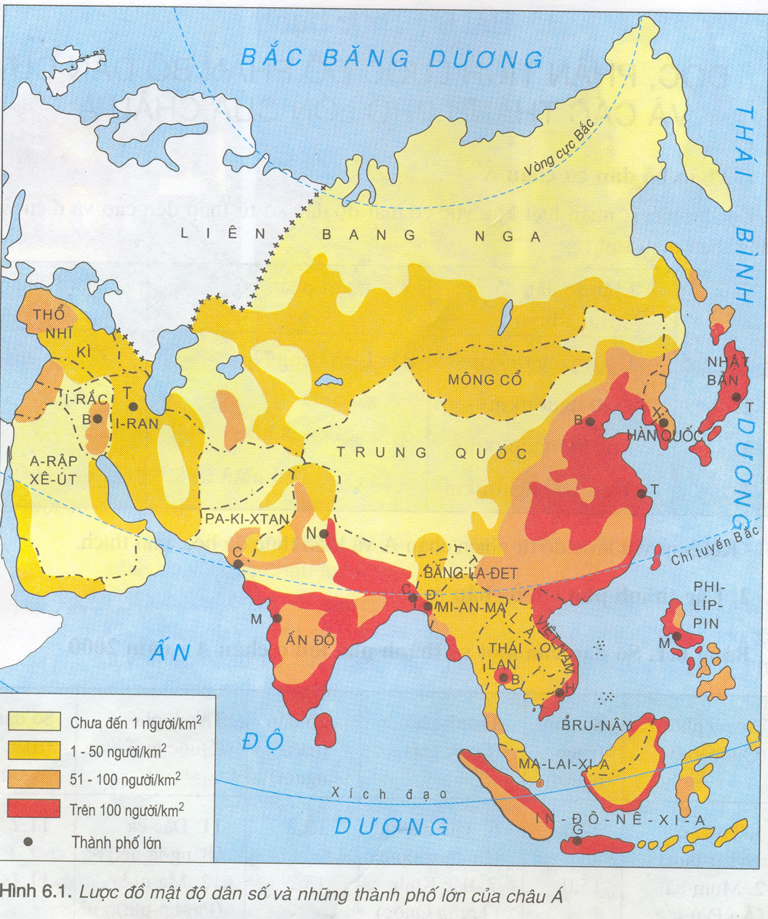
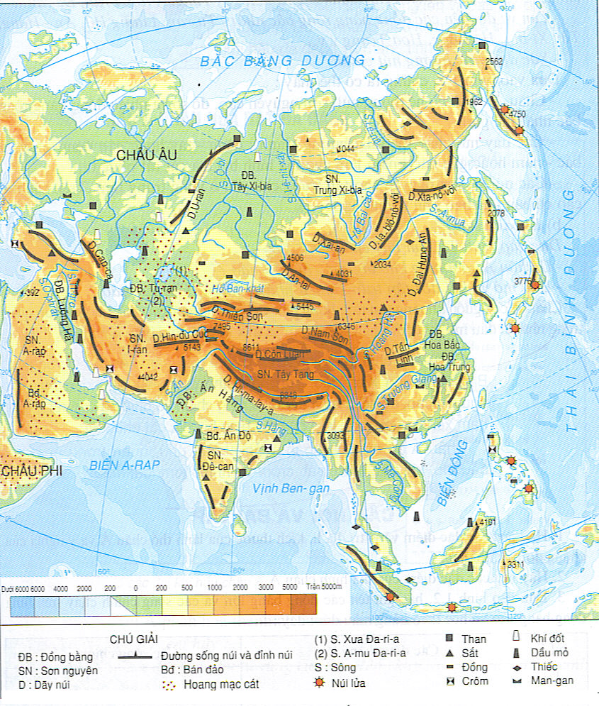
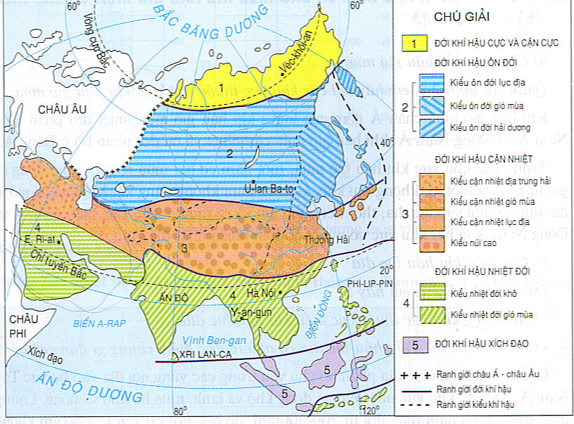
Dựa vào bản đồ hoặc H 6.1 xác định các khu vực có MĐDS theo yêu cầu bảng mẫu và giải thích dựa vào kiến thức đã học qua H1.2 , H 2.1 sgk.

Slide 4
1. Phân bố dân cư châu Á
Các khu vực có MĐDS TB từ thấp đến cao của châu Á
MĐDS TB | Nơi phân bố | Giải thích
Dưới 1ng đến 50 ng/km²
Từ 51 ng đến trên 100 ng/km²
LB Nga, Mông Cổ, A-rập -xê-út, Pa-ki-xtan, nội địa Đông Nam Á, ĐN Thổ Nhĩ Kì, I-ran…
Nằm trong nội địa, có khí hậu khắc nghiệt, địa hình hiểm trở.
Đông TQ, ven biển Đông Nam Á, Ấn Độ, vùng ven một số đảo của In-đô-nê-xi-a và Phi-líp-pin…
Gần biển, đồng bằng rộng, đồi núi thấp, sông ngòi dày đặc, nhiều đô thị…

Slide 5
Bài 2. Các thành phố lớn ở châu Á(hs tự làm)
Bảng 6.1 số dân của một số thành phố lớn ở châu Á năm 2000
Thành phố ( Quốc gia ) | Số dân (triệu ng) | Thành phố ( Quốc gia ) | Số dân (triệu ng) | Thành phố ( Quốc gia ) | Số dân (triệu ng)
1. Tô- ki-ô (Nhật Bản) 2. Mum-bai (Ấn Độ) 3.Thượng hải (Trung Quốc) 4. Tê-hê-ran (I – ran) 5. Niu Đê li (Ấn Độ) | 27,0 15,0 15,0 13,6 13,2 | 6. Gia các ta ( Inđônesia ) 7. Bắc Kinh (TrungQuốc) 8. Ca- ra- si ( Pa-ki-xtan ) 9. Côn-ca-ta ( Ấn Độ ) 10. Xơ - un ( Hàn Quốc ) | 13,2 13,2 12,0 12,0 12,0 | 11. Đắc - ca (Băng la đét) 12. Ma-ni-la ( Phi lip pin ) 13. Bát - đa ( I - rắc ) 14.Băng cốc ( Thái Lan ) 15.TP Hồ Chí Minh ( VN ) | 11,2 11,1 10,7 10,7 5,2

Slide 6
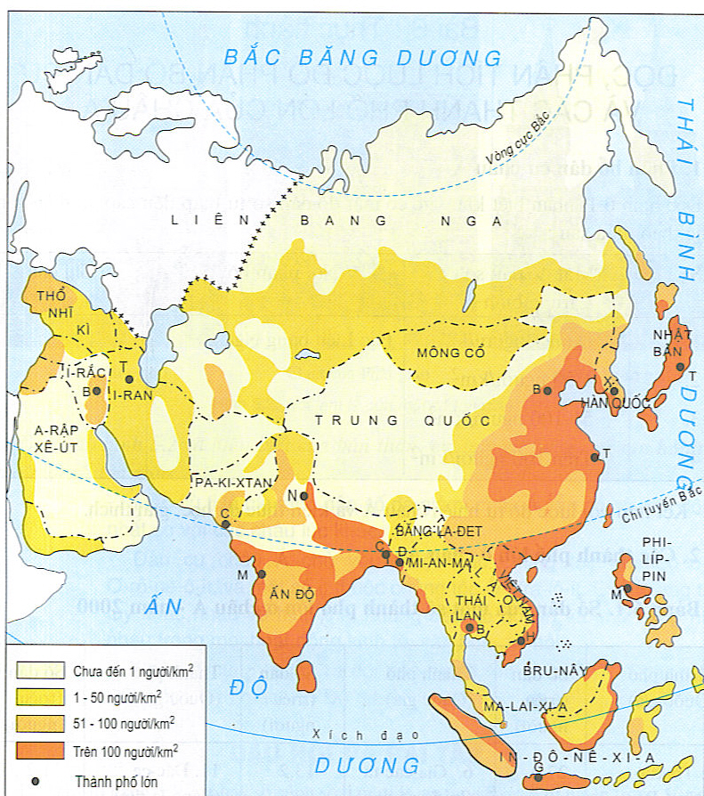
TÊ-HÊ-RAN
TÔ-KI-Ôâ
BÁT-ĐA
BẮC KINH
XƠ-UN
THƯỢNG HẢI
NIU-ĐÊ-LI
CA-RA-SI
ÑAÉC CA
CÔN-CA-TA
MUM-BAI
MA-NI-LA
BĂNG CỐC
TP HỒ CHÍ MINH
GIA-CÁC-TA

Slide 7
- Dựa vào H6.1 và bảng số liệu 6.1 tìm vị trí các thành phố lớn có chữ cái đầu tên các thành phố trên lược đồ.
- Cho biết các thành phố lớn của châu Á thường tập trung tại khu vực nào? Vì sao lại có sự phân bố đó?

Slide 8
* Sự phân bố của các thành phố lớn
- Thường tập trung ở vùng ven biển, ven sông lớn.
- Nơi có đồng bằng rộng lớn, khí hậu mát mẻ, điều hoà.
- Thuận lợi về giao thông và phát triển được nhiều ngành kinh tế.

Slide 9
2. Các thành phố lớn ở châu Á
Số dân các thành phố lớn của châu Á năm 2015 (số liệu Bách khoa toàn thư)
Thành phố ( Quốc gia ) | Số dân (triệu ng) | Thành phố ( Quốc gia ) | Số dân (triệu ng) | Thành phố ( Quốc gia ) | Số dân (triệu ng)
1. Tô- ki-ô (Nhật Bản) 2. Mum-bai (Ấn Độ) 3.Thượng hải (Trung Quốc) 4. Tê-hê-ran (I – ran) 5. Niu Đê li (Ấn Độ) | 13.3 12.5 24.3 8.2 18.0 | 6. Gia các ta ( Inđônesia ) 7. Bắc Kinh (TrungQuốc) 8. Ca- ra- si ( Pa-ki-xtan ) 9. Côn-ca-ta ( Ấn Độ ) 10. Xơ - un ( Hàn Quốc ) | 10.0 21.5 27.5 15.0 10.0 | 11. Đắc - ca (Băng la đét) 12. Ma-ni-la ( Phi lip pin ) 13. Bát - đa ( I - rắc ) 14.Băng cốc ( Thái Lan ) 15.TP Hồ Chí Minh ( VN ) | 13.1 12.9 7.2 8.3 9.0

